Slide 1
СТИМУЛИРОВАНИЕ РАЗВИТИЯ ПРОМЫШЛЕННОГО ПОТЕНЦИАЛА КРАЯ
Ермаков Максим Анатольевич,
министр промышленности
и торговли Красноярского края

Slide 2
КРАТКАЯ ХАРАКТЕРИСТИКА ПРОМЫШЛЕННОГО ПОТЕНЦИАЛА РЕГИОНА
Отраслевая структура промышленного производства, %
Приоритетные направления развития промышленности в регионе:
металлургическое производство
машиностроение
химическое производство
лесопереработка
5 540 промышленных предприятий
4 162 – обрабатывающие производства

Slide 3
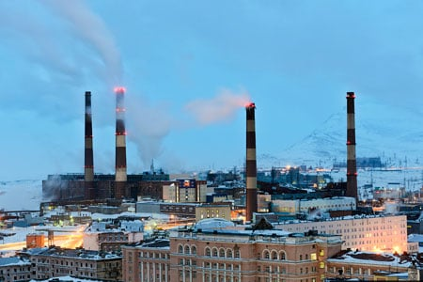
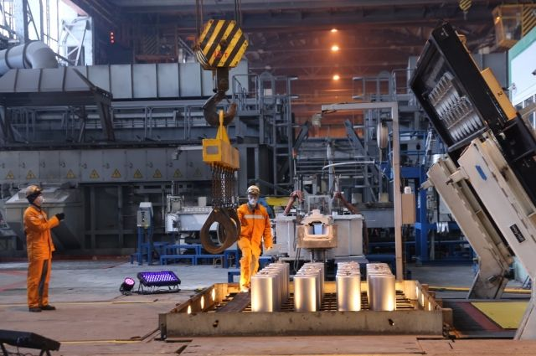
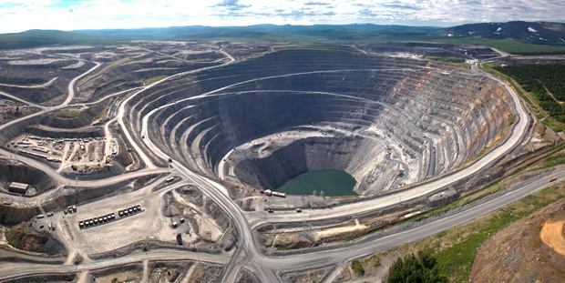
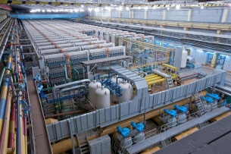
КРАТКАЯ ХАРАКТЕРИСТИКА ПРОМЫШЛЕННОГО ПОТЕНЦИАЛА РЕГИОНА
Фотография
предприятия
Заполярный филиал
ПАО «ГМК «Норильский никель»
АО «РУСАЛ Красноярск»
АО «Информационные спутниковые системы» им. ак. М.Ф. Решетнева
АО «Полюс Красноярск»
АО «ПО
«Электрохимический завод»
Количество сотрудников:
24 124 чел.
Выручка за 2023 год: 876,9 млрд. руб.
Количество сотрудников:
4 138 чел.
Выручка за 2023 год: 100,9 млрд. руб.
Количество сотрудников:
8 317 чел.
Выручка за 2023 год: 18,8 млрд. руб.
Количество сотрудников:
5 124 чел.
Выручка за 2023 год: 309,4 млрд. руб.
Количество сотрудников:
1 881 чел.
Выручка за 2023 год:
20,6 млрд. руб.

Slide 4
ОБЕСПЕЧЕНИЕ ТЕХНОЛОГИЧЕСКОГО СУВЕРЕНИТЕТА
Направления технологического суверенитета:
Примеры сформированных компетенций
в Красноярском крае:
беспилотные авиационные системы
ООО «Авакс-Геосервис» – БАС самолетного типа
АО «НПП «Радиосвязь» – квадрокоптеры
АО «Решетнёв» – средства спутниковой связи
средства производства
и автоматизации
ООО «ИТС Сибирь» – станки плазменной резки
ООО «Гиперплазма» – лазерное оборудование
ООО НПЦ Магнитной гидродинамики – печи и перемешиватели для металлургии
новые материалы и химия
РУСАЛ – алюминиевые сплавы
ООО НПЦ Магнитной гидродинамики – проволока из алюминиевых сплавов различного назначения
перспективные космические технологии
АО «Решетнёв» – средства спутниковой связи
АО «Красмаш» – ракеты и разгонные блоки
АО «ЦКБ «Геофизика» и АО НПП «Радиосвязь» – средства управления
и навигации
ООО «Малые космические аппараты» – средства наземной спутниковой связи
новые энергетические технологии
ФГУП «ГХК» – производство МОКС топлива
ОКБ «Микрон» – разработка тепловетрогенерационных установок

Slide 5
ФИНАНСОВАЯ ПОДДЕРЖКА ПРОМЫШЛЕННОСТИ
Государственный Фонд развития промышленности Красноярского края
Действует в рамках Федерального закона от 31 декабря 2014 года №488-ФЗ «О промышленной политике в Российской Федерации»
Реализуются 26 проектов
на сумму 1,48 млрд руб.
Из них 15 проектов – импортозамещение
Льготные займы до 200 млн рублей на 7 лет
Ставка – от 1 до 5% годовых
Промышленная ипотека – до 7 лет
Сумма займа – от 5 до 200 млн рублей

Slide 6
СПЕЦИАЛЬНЫЙ ИНВЕСТИЦИОННЫЙ КОНТРАКТ
НОРМАТИВНО-ПРАВОВОЕ РЕГУЛИРОВАНИЕ
ПОСТАНОВЛЕНИЕ ПРАВИТЕЛЬСТВА РФ ОТ 16.07.2015 № 708 «О СПЕЦИАЛЬНЫХ ИНВЕСТИЦИОННЫХ КОНТРАКТАХ ДЛЯ ОТДЕЛЬНЫХ ОТРАСЛЕЙ ПРОМЫШЛЕННОСТИ»
ПОСТАНОВЛЕНИЕ ПРАВИТЕЛЬСТВА РОССИЙСКОЙ ФЕДЕРАЦИИ ОТ 16.07.2020 № 1048 «ОБ УТВЕРЖДЕНИИ ПРАВИЛ ЗАКЛЮЧЕНИЯ, ИЗМЕНЕНИЯ И РАСТОРЖЕНИЯ СПЕЦИАЛЬНЫХ ИНВЕСТИЦИОННЫХ КОНТРАКТОВ
СПИК 1.0 СПИК 2.0
до 10 лет
до 15 лет (инвестиции < 50 млрд руб.)
до 20 лет (инвестиции > 50 млрд руб.)
минимальный объем инвестиций отсутствует
контракт, заключаемый с инвестором в целях создания новых промышленных производств. Стоимость более 750 млн руб.
может быть заключен как Российской Федерацией, так и субъектом РФ. Может быть заключен в любом сочетании сторон, в т.ч. с участием муниципального образования
контракт, заключаемый с инвестором в целях внедрения современных технологий в промышленное производство
заключается при участии Российской Федерации, субъекта Российской Федерации и муниципального образования
для заключения СПИК 2.0 необходимо согласовать место производства промышленной продукции, производство которой должно быть освоено в ходе реализации инвестиционного проекта
(участие в согласовании места производства принимает муниципальное образование)

Slide 7
Аренда земельного участка без проведения торгов
НОРМАТИВНО-ПРАВОВОЕ РЕГУЛИРОВАНИЕ
РОССИЙСКАЯ ФЕДЕРАЦИЯ:
Постановление Правительства Российской Федерации от 09.04.2022 № 629 «Об особенностях регулирования земельных отношений в Российской Федерации в 2022 – 2024 годах», гражданам России или российским юридическим лицам могут быть предоставлены в аренду без проведения торгов земельные участки, находящиеся в государственной или муниципальной собственности, в целях осуществления деятельности по производству продукции, необходимой для обеспечения импортозамещения»
КРАСНОЯРСКИЙ КРАЙ:
Постановление Правительства Красноярского края (на публикации) «Перечень продукции, необходимой для обеспечения импортозамещения в условиях введенных ограничительных мер со стороны иностранных государств и международных организаций, для предоставления в 2024 году в аренду без проведения торгов земельных участков, находящихся в государственной или муниципальной собственности, гражданам Российской Федерации или российским юридическим лицам в целях осуществления деятельности по ее производству»

Slide 8
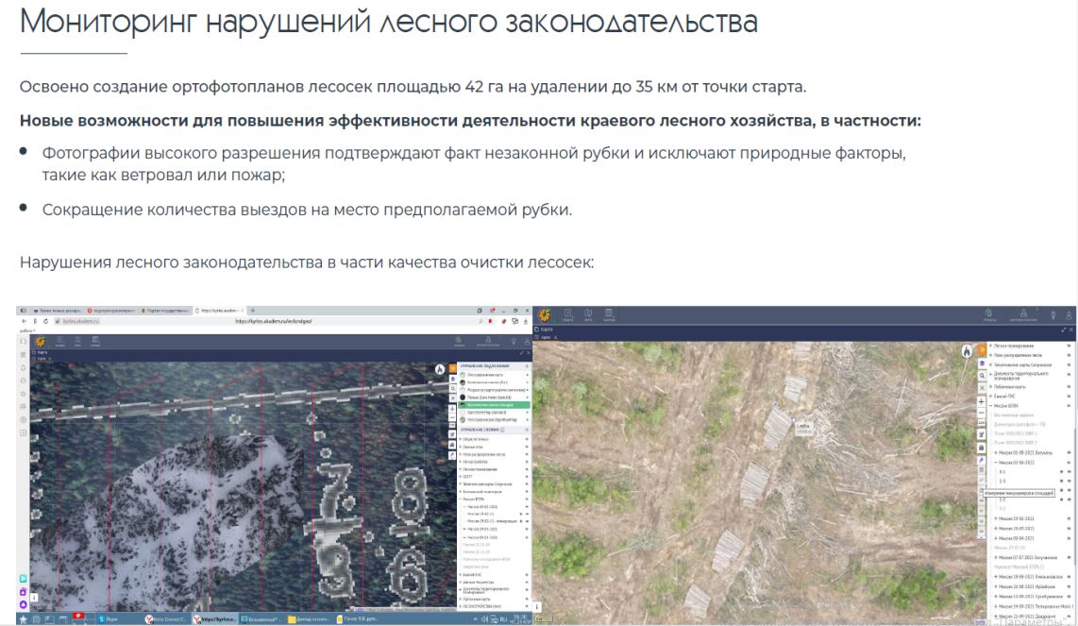
РАЗВИТИЕ БЕСПИЛОТНЫХ АВИАЦИОННЫХ СИСТЕМ В КРАЕ
РАЗВИТИЕ БАС В КРАЕ
АВАКС Геосервис
СЦЕНАРИИ ПРИМЕНЕНИЯ ГОСОРГАНАМИ:

Slide 9
ПРОМЫШЛЕННЫЕ ПАРКИ И ТЕХНОПАРКИ
К 2030 г. создать не менее 100 промышленных парков и технопарков для обеспечения технологического суверенитета – поручение Президента РФ
В крае требуется создать не менее 6 промышленных парков
Создание парковой инфраструктуры позволит:
В настоящее время министерством:
создать новые производства и рабочие места
задействовать неиспользованные земельные участки, в т.ч. развить сопутствующую энергетические и коммунальную инфраструктуру
произвести новые товары и продукты,
в т.ч. импортозамещающие
стать драйвером социального развития территории
разработана Концепция развития парковых проектов Красноярского края (в стадии актуализации)
предусмотрены
50 млн на создание индустриальных (промышленных) парков
прорабатываются площадки для создания промышленных парков в муниципальных образованиях
создана единая государственная управляющая компания
подготовлена площадка для промышленных предприятий участников «Красноярская технологическая долина»

Slide 10
СПАСИБО ЗА ВНИМАНИЕ!

